Slide 1
Afectación de la promoción estudiantil secundaria con respecto a datos demográficos y de crímenes en Costa Rica
Mario Alberto barrantes Quesada

Slide 2
Fuentes de datos
Datos de crímenes obtenidos del OIJ
https://pjenlinea3.poder-judicial.go.cr/estadisticasoij/
Estadísticas demográficas de los distritos
http://inec.cr/documento/censo-2011-poblacion-total-por-zona-y-sexo-segun-provincia-canton-y-distrito
https://en.wikipedia.org/wiki/List_of_districts_of_Costa_Rica
Índice de desarrollo distrital
https://documentos.mideplan.go.cr/share/s/T3CmePFRSdCAUc1q50kZQA
Datos de la promoción estudiantil en escuelas y colegios
https://www.mep.go.cr/indicadores_edu/autotabulaciones.html

Slide 3
Procesamiento de datos

Slide 4
Se descargan los datos de crímenes del OIJ mediante llamadas a un web service. Se debe realizar una llamada por cada distrito ya que si descargo toda la información, esta viene incompleta.
Se descargan manualmente los archivos del IDS (2016) y del Censo del INEC (2011). Se transforman manualmente estos archivos de XSL a CSV para facilidad.
Se descargan manualmente los archivos del MEP, sobre datos de escuelas, colegios y extranjeros en escuelas y colegios. Se transforman manualmente estos archivos de XSL a CSV para facilidad.
Se unen todos los datos 8 archivos .csv por el ZIPCODE. Y se genera un set de datos de 482 filas (de los distritos) y 53 columnas.
Se generan 17 columnas adicionales calculadas por ejemplo: Tasas de Criminalidad (se divide el total de la población entre la cantidad de crímenes), el crecimiento de la población del 2011 al 2016, las proporciones de aprobación de escuelas y colegios, proporciones de escuelas privadas, públicas, rurales, urbanas, proporción de extranjeros en escuelas y colegios, etc.

Slide 5
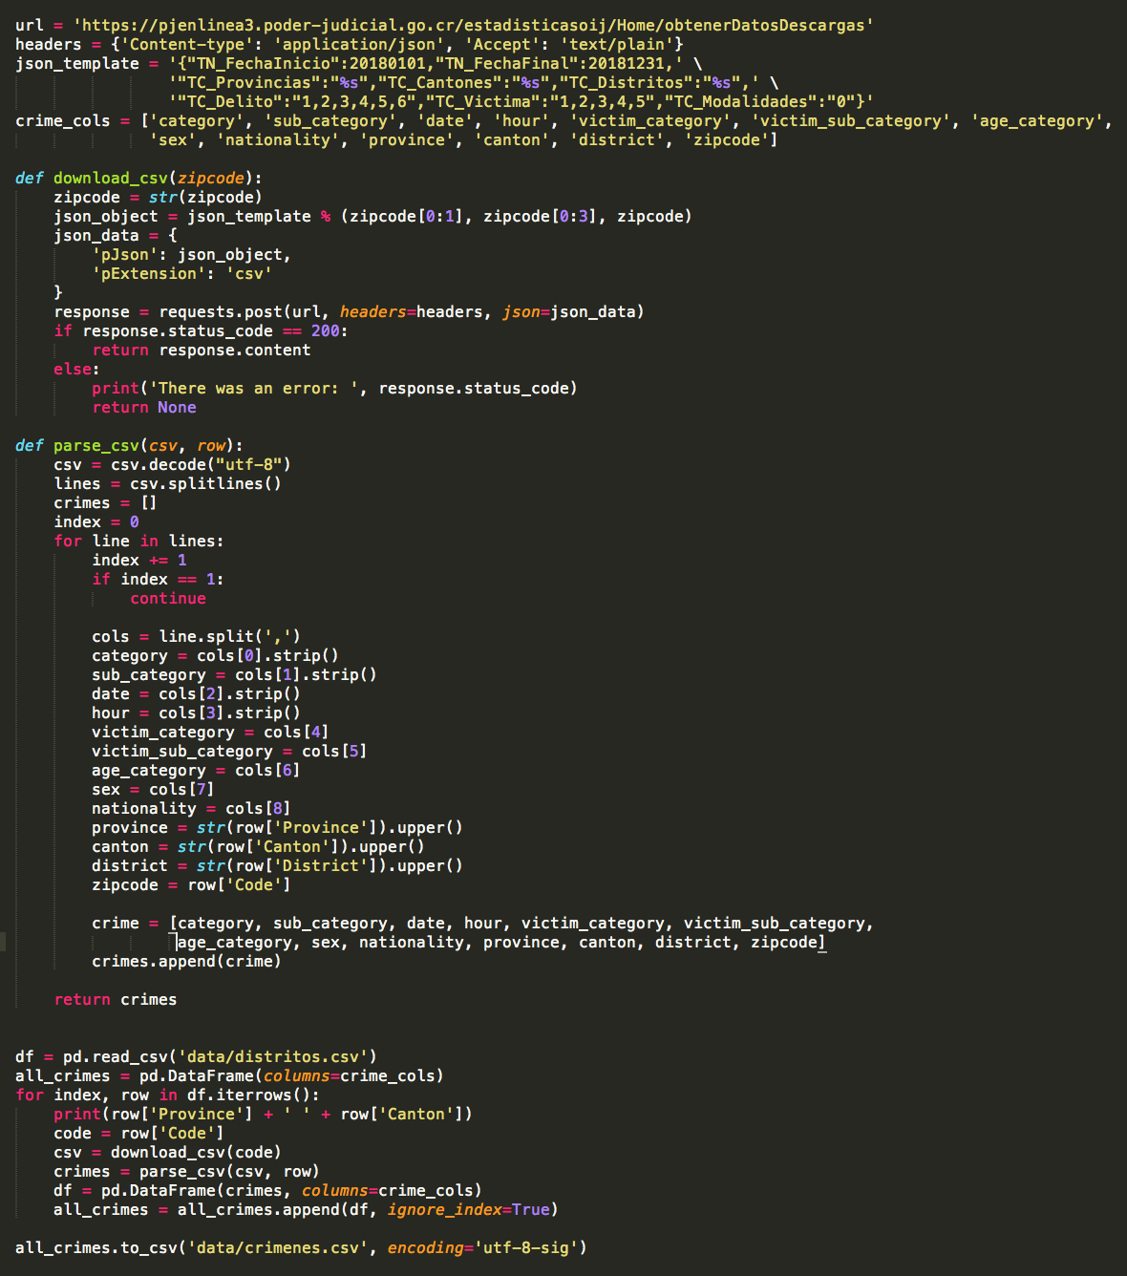
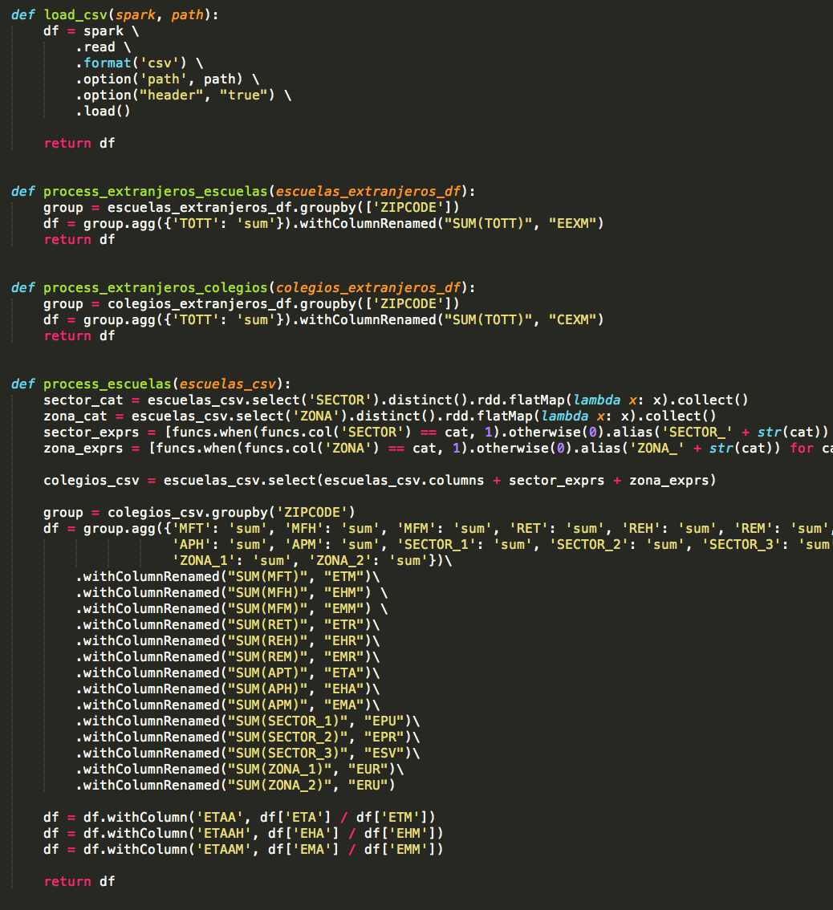

Slide 6
Correlación

Slide 7
Nomenclatura:
IDS: Índice de Desarrollo Social
TCP: Tasa Crecimiento Población
CTM: Colegio Total Matricula
CPPR: Proporción Colegios Privados
CPRU: Proporción Colegios Rurales
CPHM: Proporción Hombres-Mujeres
CPEXM: Proporción Extranjeros Matriculados
CTAA: Colegio Tasa de Aprobación

Slide 8
Regresión Lineal Datos Demográficos

Slide 9
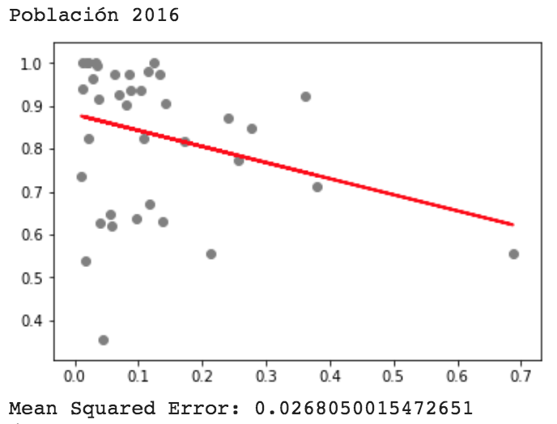
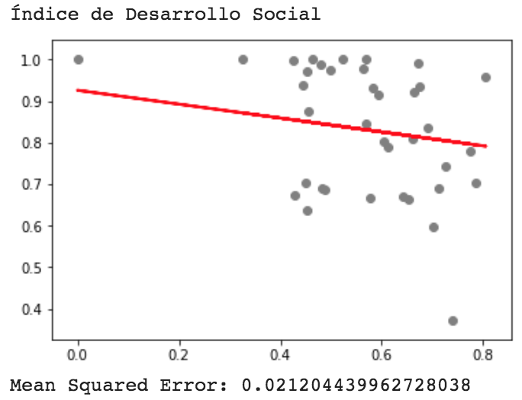

Slide 10
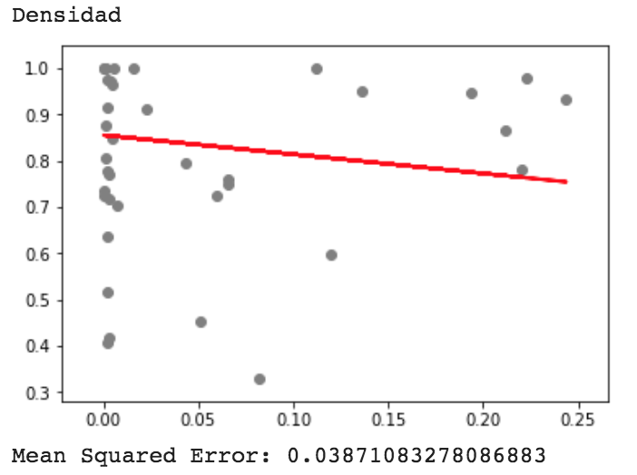
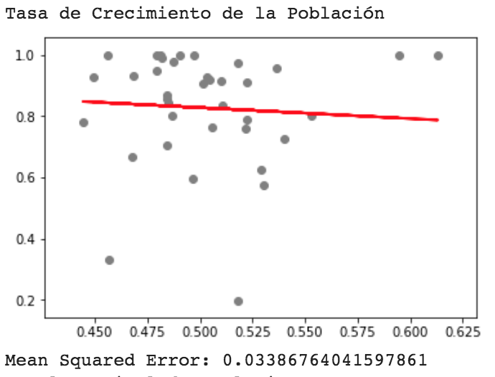

Slide 11
Regresión Lineal Datos de Colegios

Slide 12
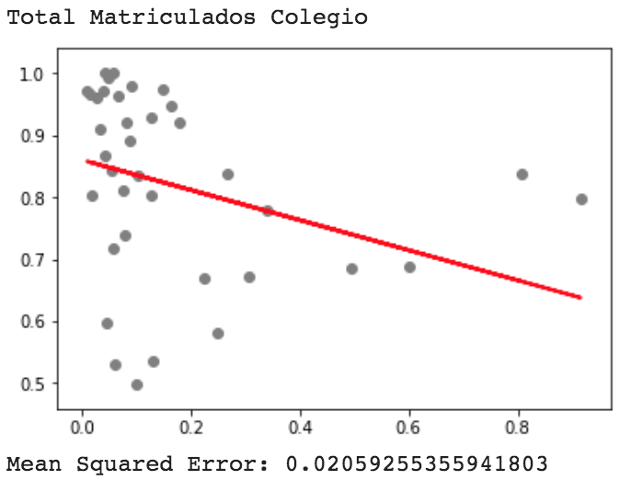
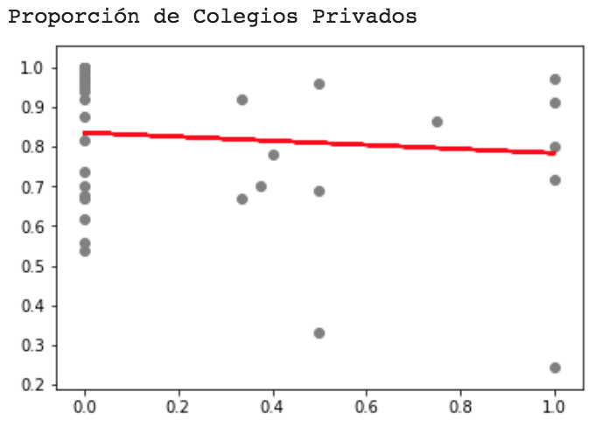

Slide 13
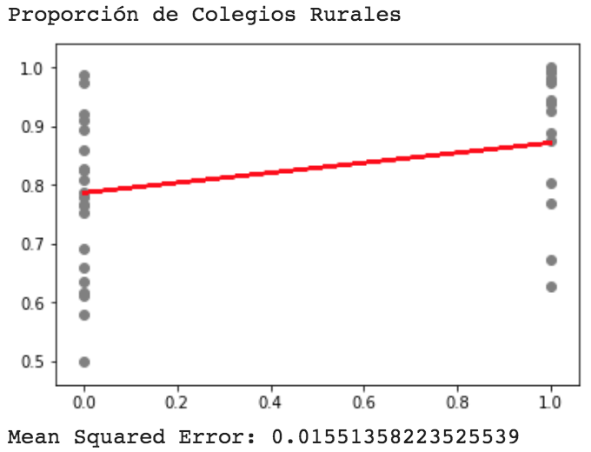
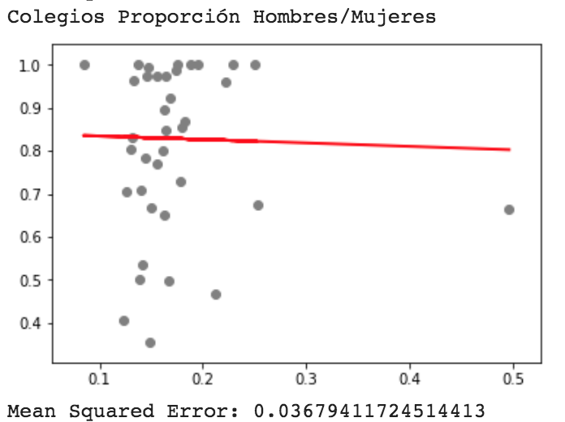

Slide 14
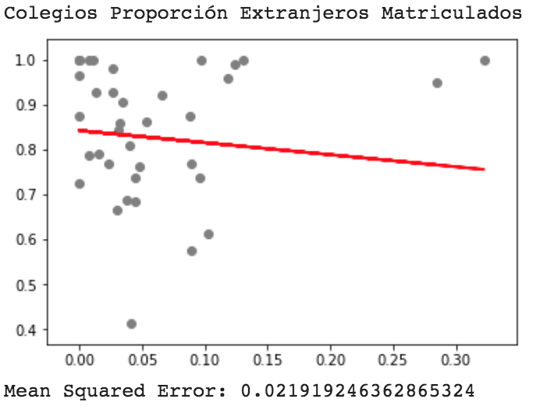

Slide 15
Regresión Lineal Datos de Crímenes

Slide 16
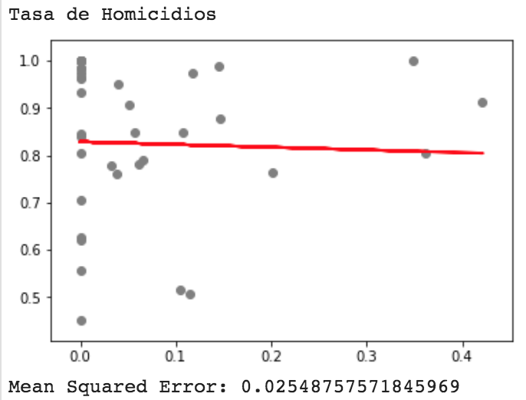
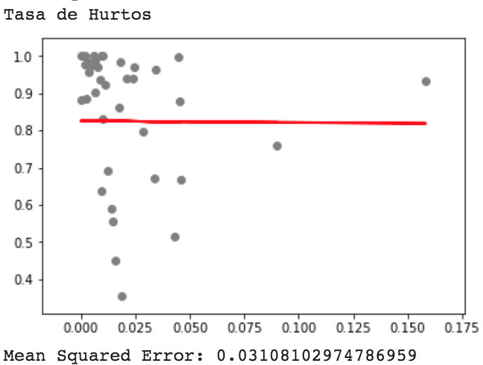

Slide 17
